Slide 1
家長如何使用手機 進入 Meet 會議室
彰化縣永靖國小

Slide 2
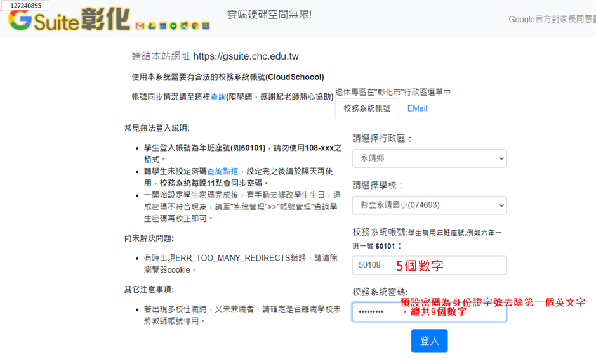
先進入以下網址，查詢學生信箱
https://gsuite.chc.edu.tw

Slide 3
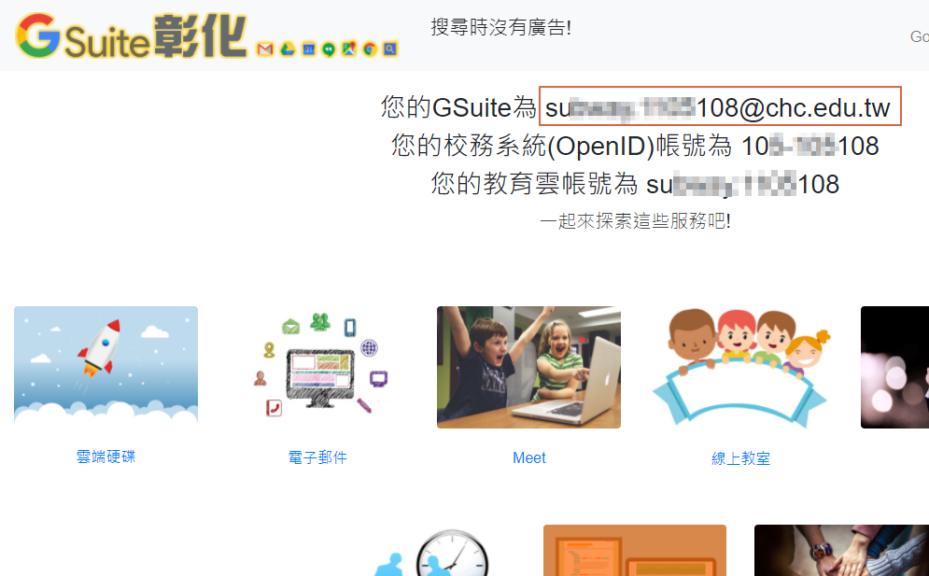
記住學生的信箱，本例為紅框內 suxxx108@chc.edu.tw

Slide 4
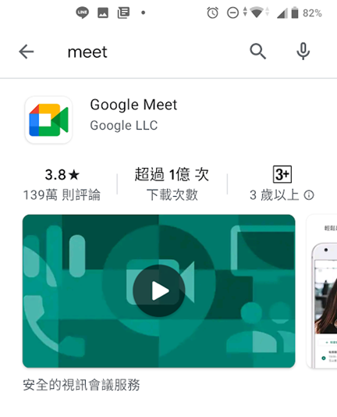
在手機上面使用 Play 商店或是 APP Store 安裝 Google Meet

Slide 5
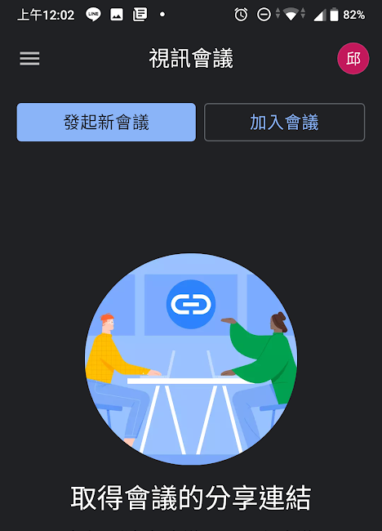
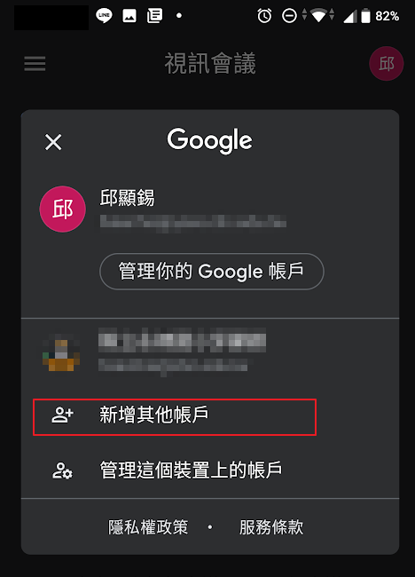
Meet 安裝完畢後，開啟它進行設定

Slide 6
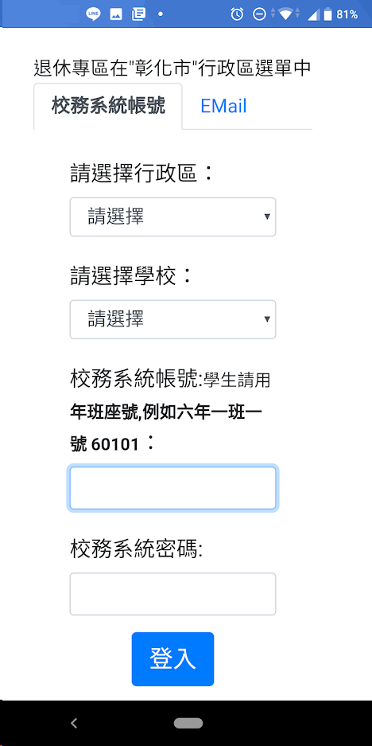
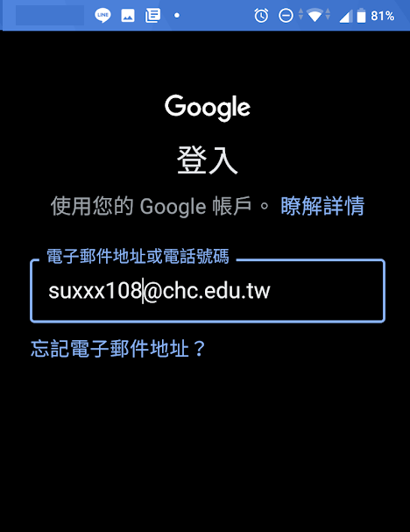
再填寫一次第一頁的內容
填寫第2頁得到的信箱

Slide 7
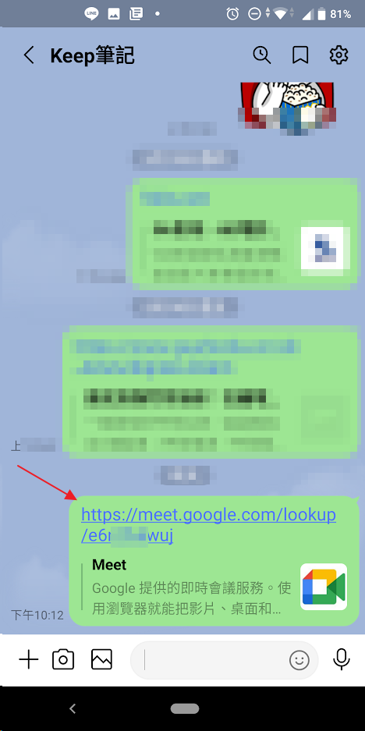
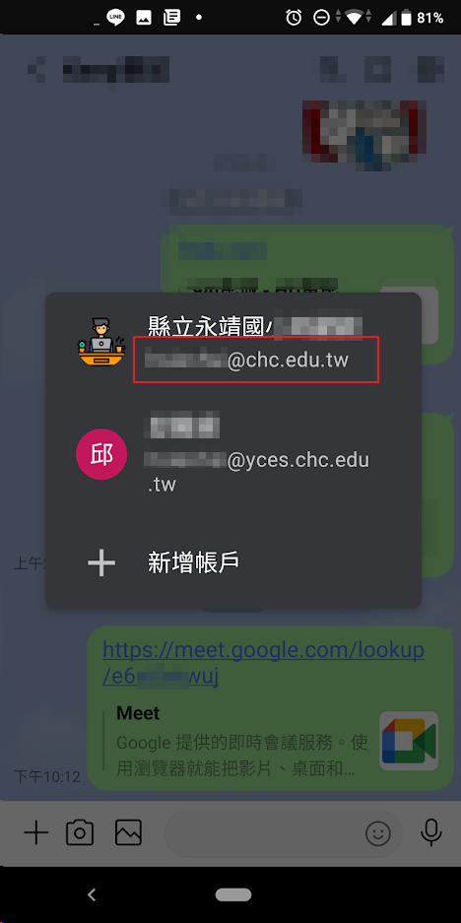
開啟會議室連結
點選剛才建立的信箱，進入會議室

Slide 8
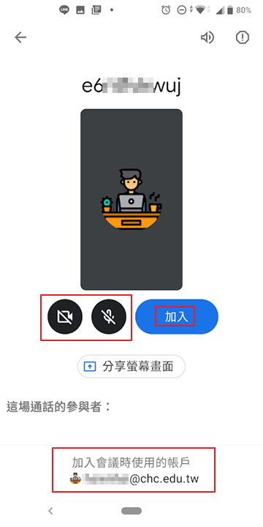
再次確認信箱正確，關閉照相鏡頭和麥克風，最後按下 加入
使用錯誤的信箱，會跑到別的會議室

